Slide 1

وحدة أنا وجسمي وعائلتي

Slide 2

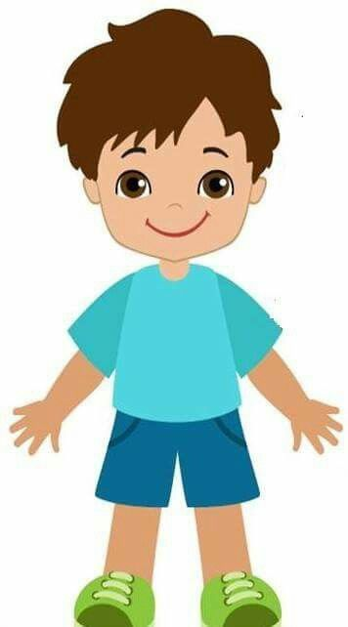

من أنا ؟

Slide 3
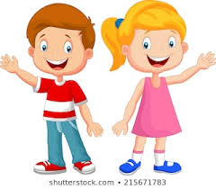
ولد
بنت

Slide 4
مفهوم الأسرة والعائلة

Slide 5
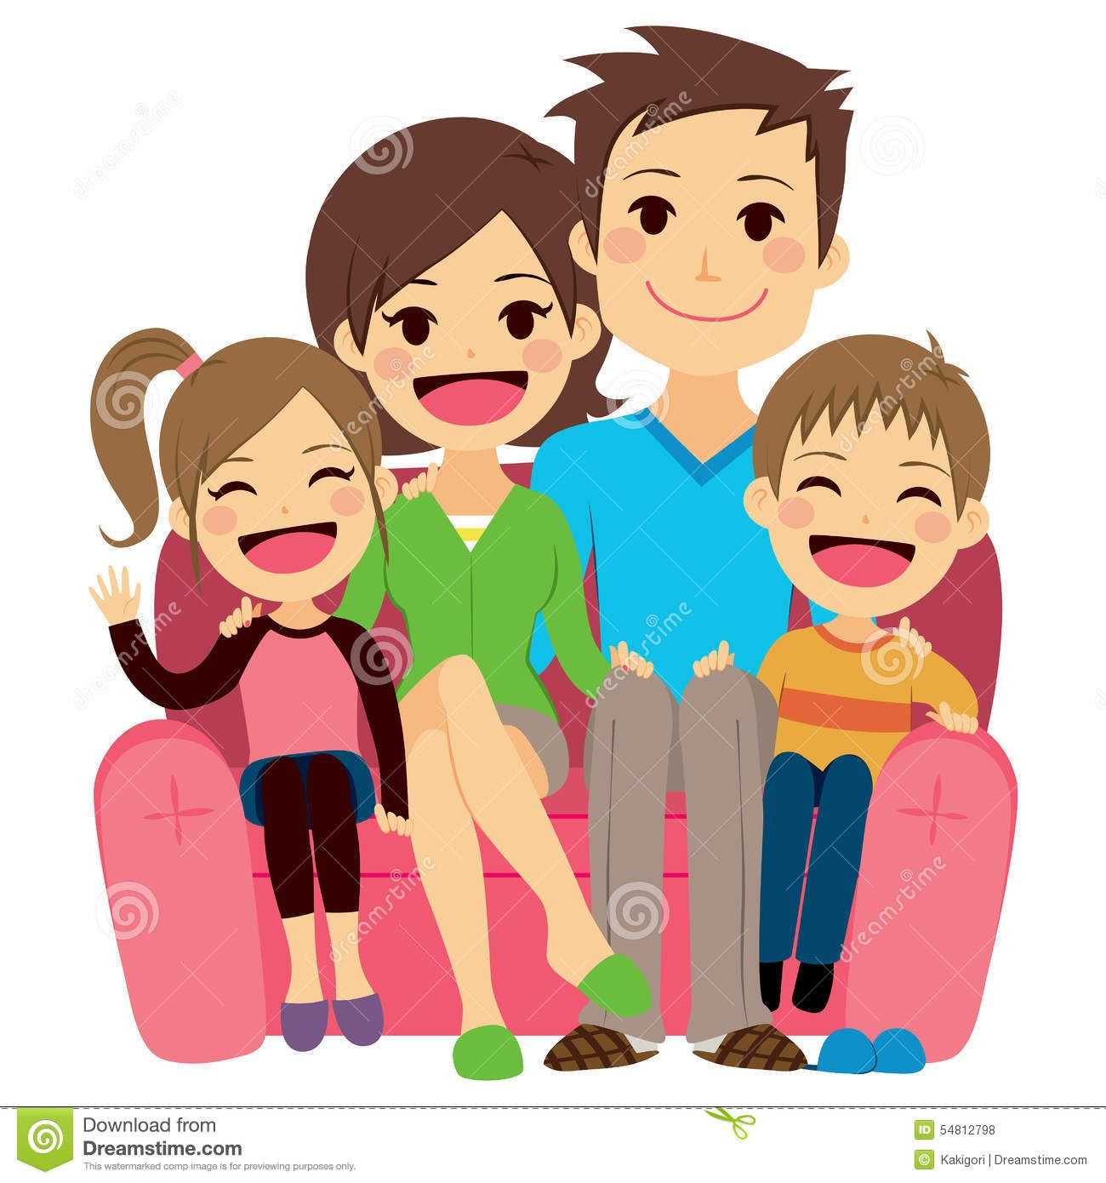
الأسرة

Slide 6
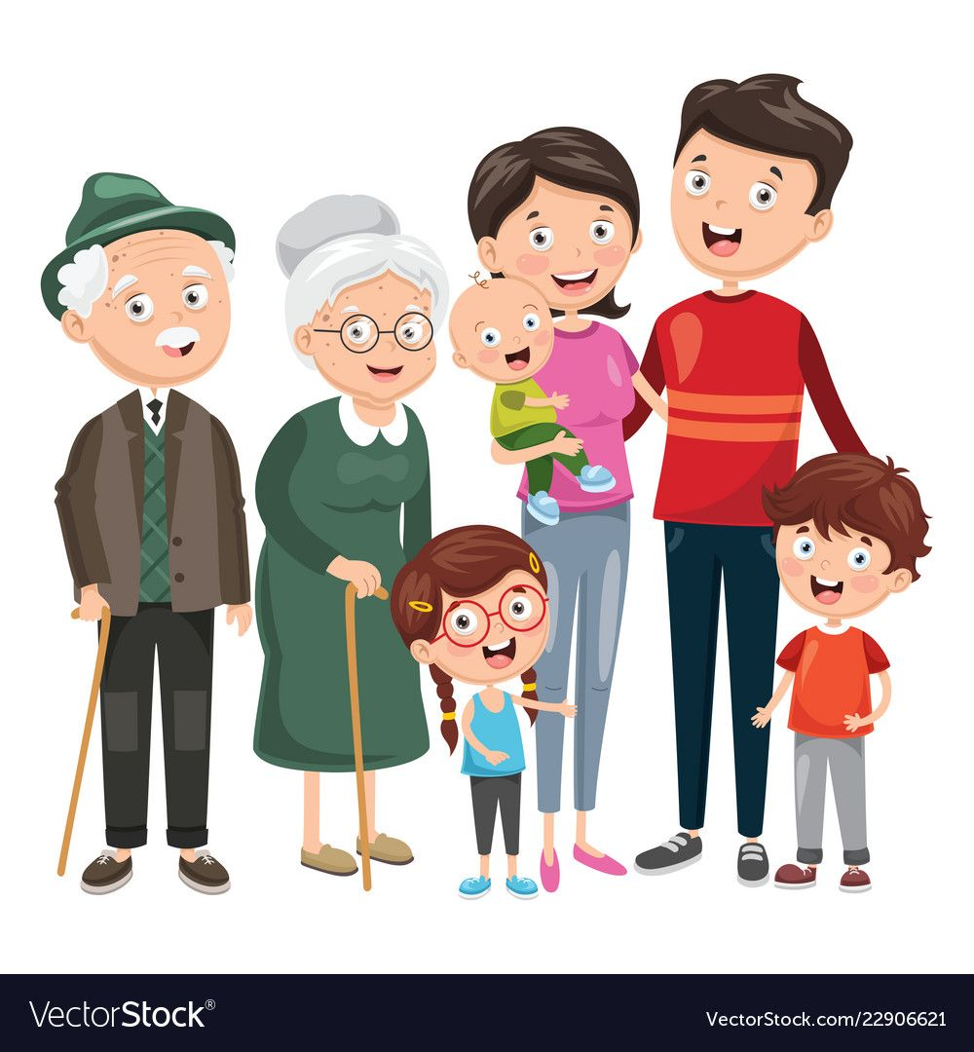
العائلة

Slide 7
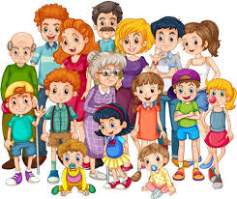
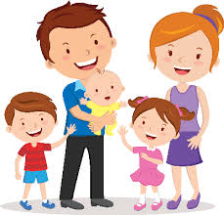
عائلتي
أسرتي

Slide 8

أجزاء الجسم

Slide 9
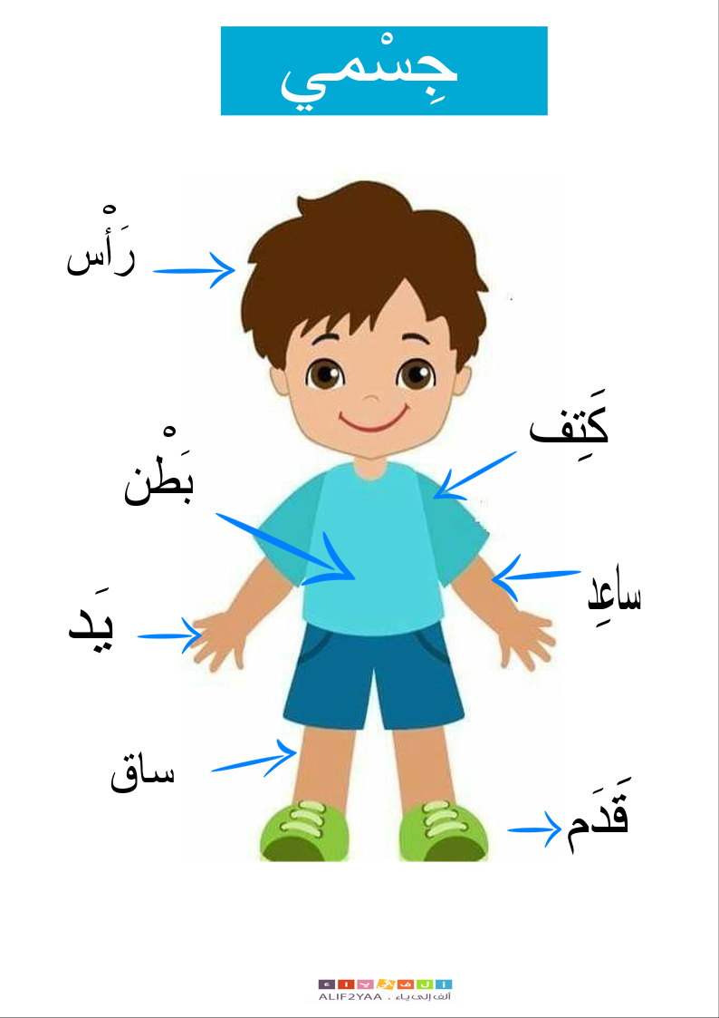
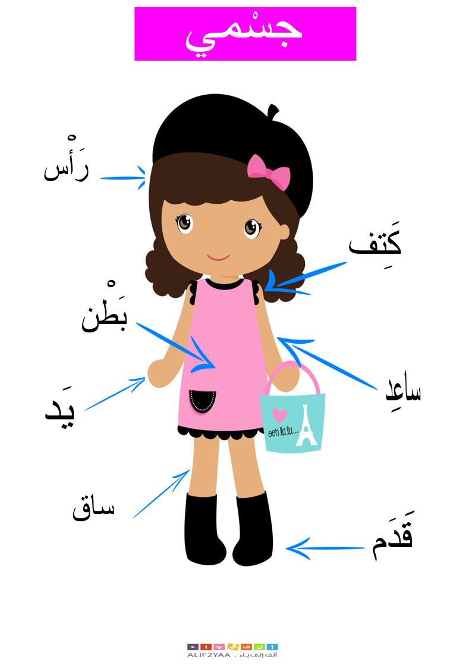

Slide 10
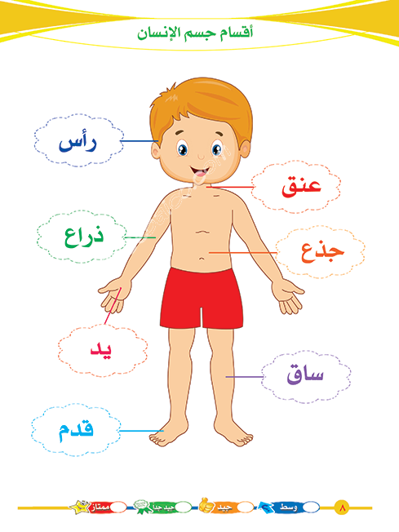

Slide 11

نحن مختلفون

Slide 12
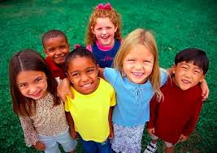

Slide 13
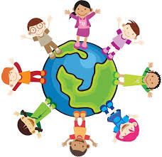

Slide 14





المشاعر

Slide 15
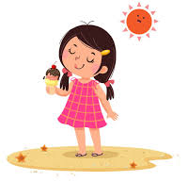




Slide 16
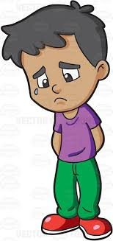
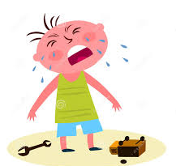

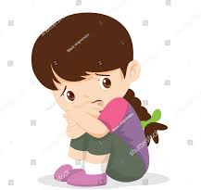

Slide 17

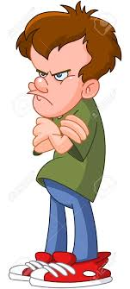
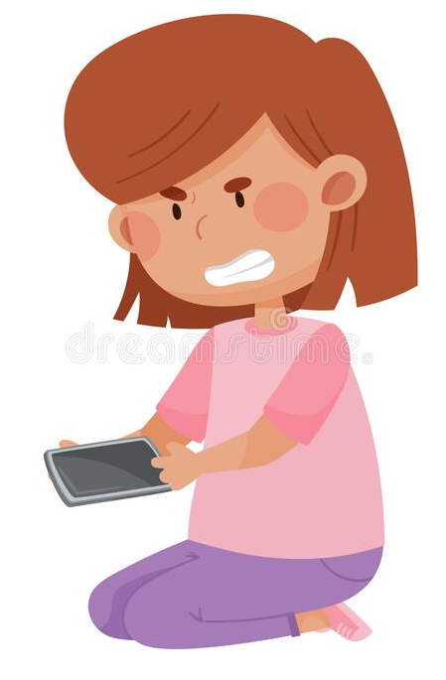

Slide 18
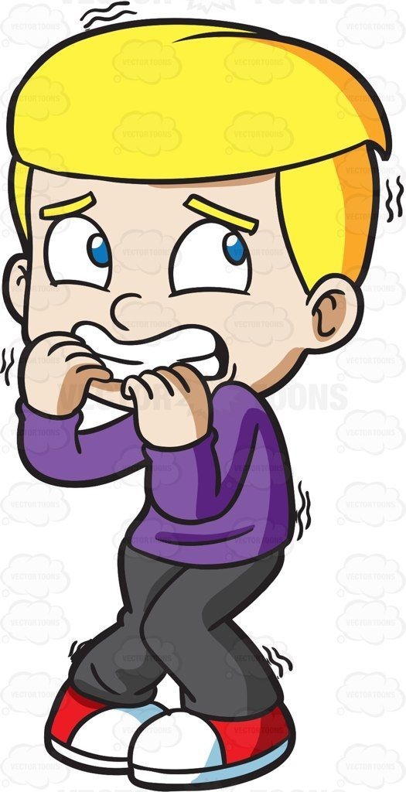
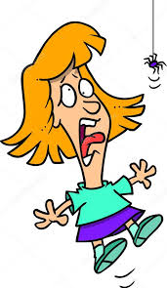

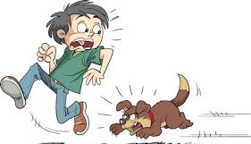

Slide 19
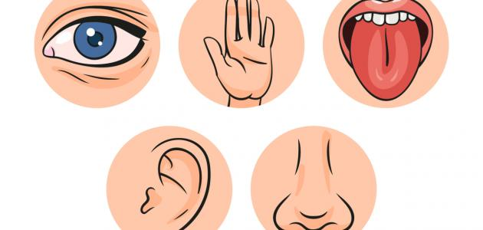
الحواس الخمس

Slide 20
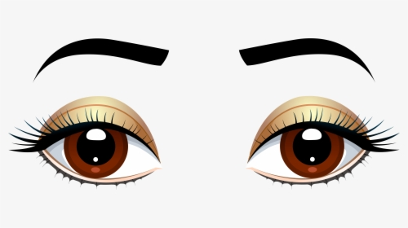
حاسة النظر

Slide 21
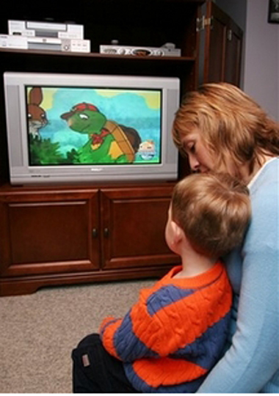

أتعرف على الأشياء من حولي

Slide 22
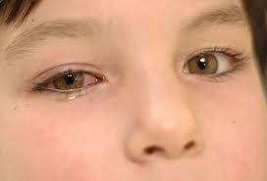
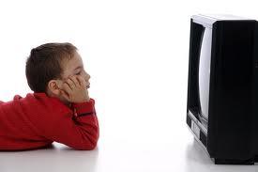
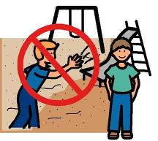
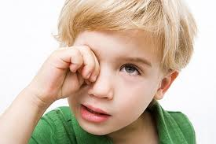
كيف نحمي عيوننا؟

Slide 23
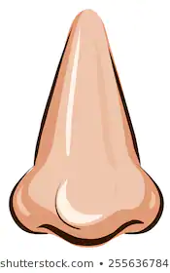
حاسة الشم

Slide 24
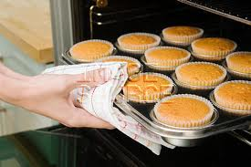
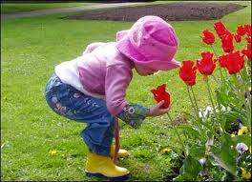
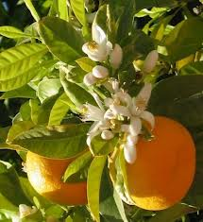
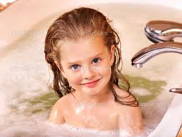

هناك روائح محببة مثل

Slide 25
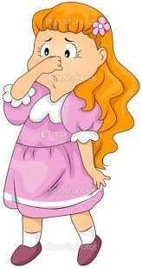
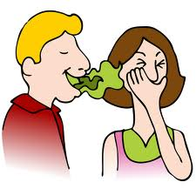
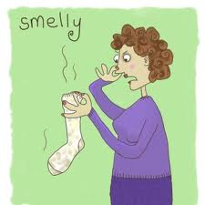

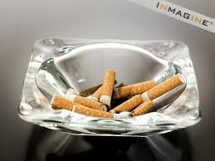
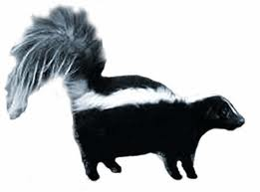
وهناك روائح كريهة مثل

Slide 26
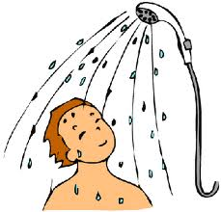
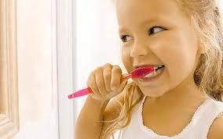
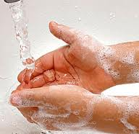
كيف أحافظ على رائحتي طيبة؟

Slide 27
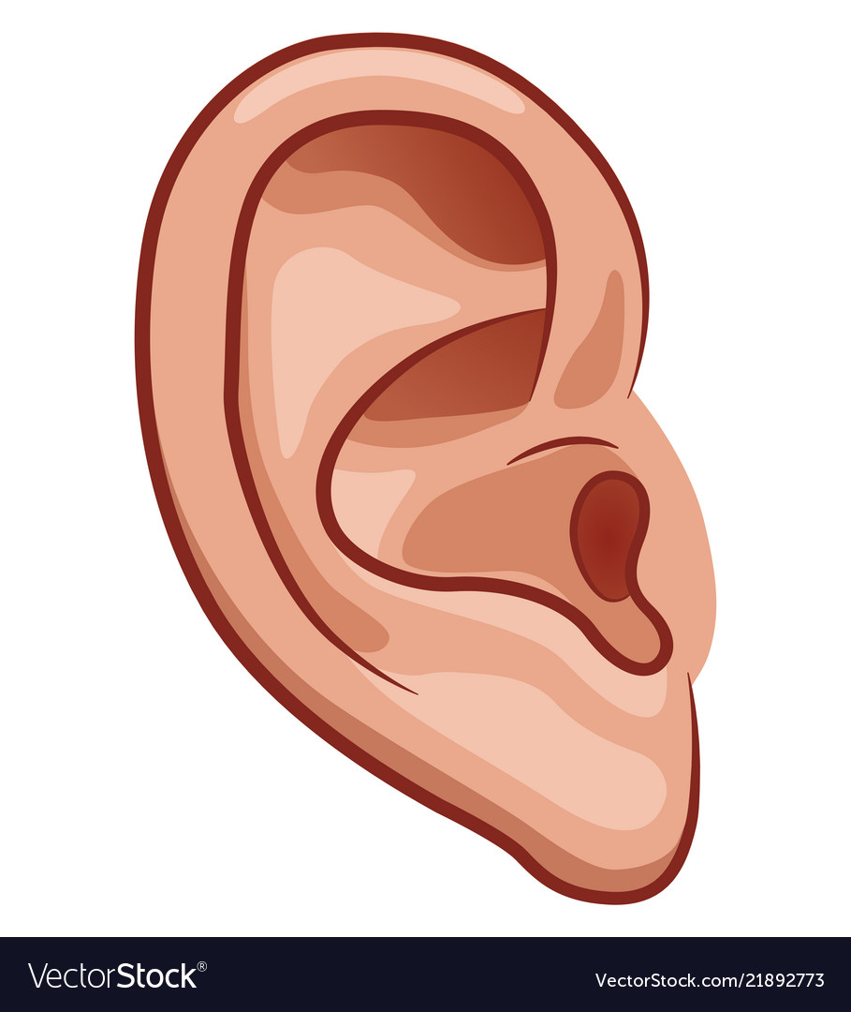
حاسة السمع

Slide 28

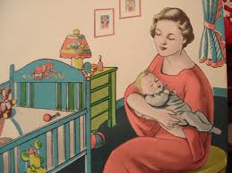

هناك أصوات محببة

Slide 29

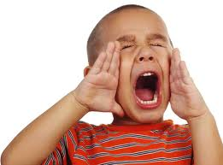
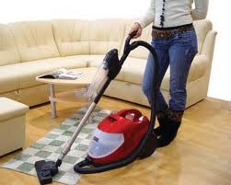
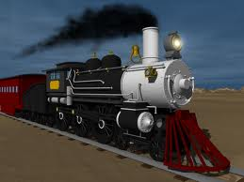
وهناك أصوات غيرمحببة

Slide 30
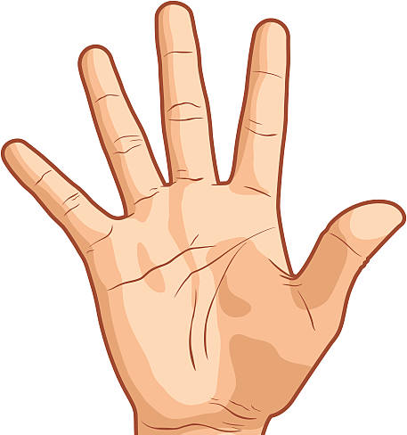
حاسة اللمس

Slide 31
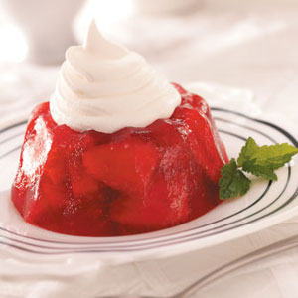
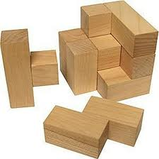
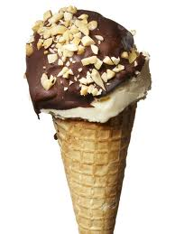

أُميز صفات الأشياء باللمس
لين
صلب
ساخن
بارد

Slide 32
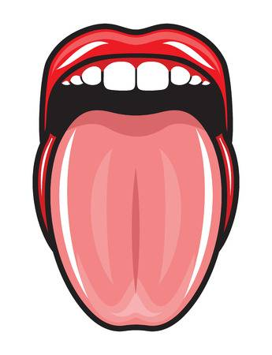
حاسة التذوق

Slide 33





حامض
مالح
مُر
حار
حلو

Slide 34
المهن المرتبطة بالجسم

Slide 35


Slide 36

مهنة الطبيب

Slide 37

طبيبة أطفال

Slide 38

طبيب أشعة

Slide 39

طبيب عيون

Slide 40

طبيب قلب

Slide 41

طبيب عظام

Slide 42

طبيب جراح

Slide 43


طبيب أسنان

Slide 44

ممرضة

Slide 45
بعض أدوات الطبيب

Slide 46




Slide 47




Slide 48




Slide 49




Slide 50

شعار الصيدلية
لماذا يوجد عليه صورة أفعى ؟

Slide 51




Slide 52






Slide 53
اكمل الجزء الناقص

Slide 54




Slide 55




Slide 58
ضع دائرة حول أدوات الطبيب

Slide 59





Slide 60





Slide 61




